Slide 1
Petición de subsane y subsane

Slide 2
Creación de análisis de oferta subsanable
Pasos:
Autenticarse con un usuario asociado a una institución
Crear un análisis de una oferta.
Seleccionar la opción “Subsanar”, ya sea en la sección “Admisibilidad general” o “Ofertas por línea”, e ingresar la justificación.
Si se selecciona una cláusula, ya sea general o por línea, como no cumple y ésta es subsanable se genera la petición.
Finalizar el análisis

Slide 3
Análisis de oferta subsanable
1. Realizar análisis

Slide 4
Análisis de oferta subsanable
2. Seleccionar subsanar
2.1 Subsanar General

Slide 5
Análisis de oferta subsanable
2. Seleccionar subsanar
2.2 Subsanar Línea(s)

Slide 6
Análisis de oferta subsanable
2. Seleccionar subsanar
2.3 Subsanar cláusulas generales

Slide 7
Análisis de oferta subsanable
2. Seleccionar subsanar
2.4 Subsanar cláusulas por línea

Slide 8
Finalizar análisis de oferta subsanable
Presionar el botón “Guardar y finalizar análisis”
Revisar el resumen del análisis
Si todo está correcto presionar el botón “Guardar y finalizar análisis” de la página de resumen
Se redirecciona a la página de lista de análisis y se activa el link “[pedir subsane]”

Slide 9
Pedir subsane

Slide 10
Pedir subsane
Se puede seleccionar un usuario responsible del subsane.
Para realizar la solicitud se debe de presionar el botón “Solicitar subsane” y confirmar.

Slide 11
Solicitud subsane finalizada

Slide 12
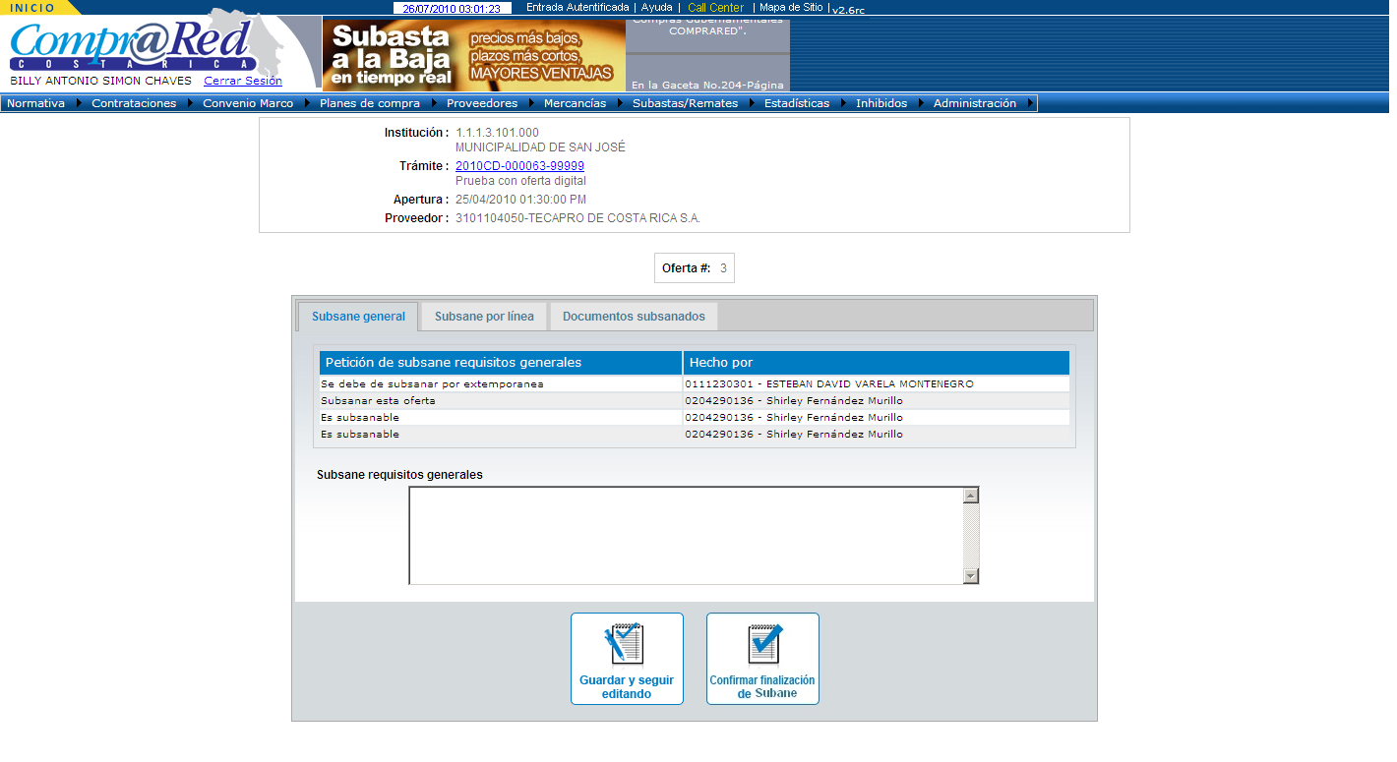
Subsanar
Detalle de petición de subsane genera y de cláusulas generales
Ingresar el detalle del subsane de requisitos generales

Slide 13
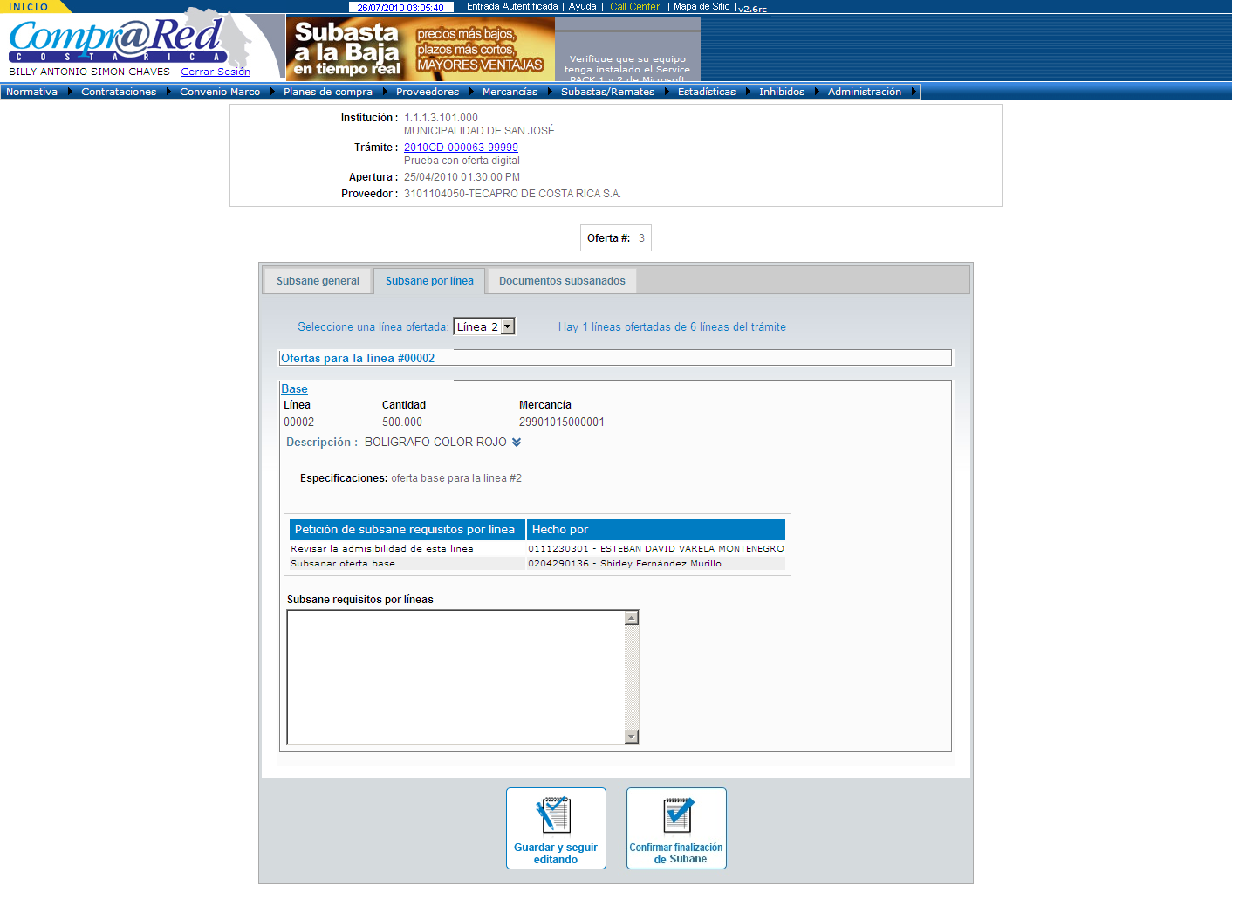
Subsanar
Detalle de petición de subsane de la línea y de cláusulas específica de la línea y número de alternativa
Ingresar el detalle del subsane de requisitos de la línea y número de alternativa

Slide 14
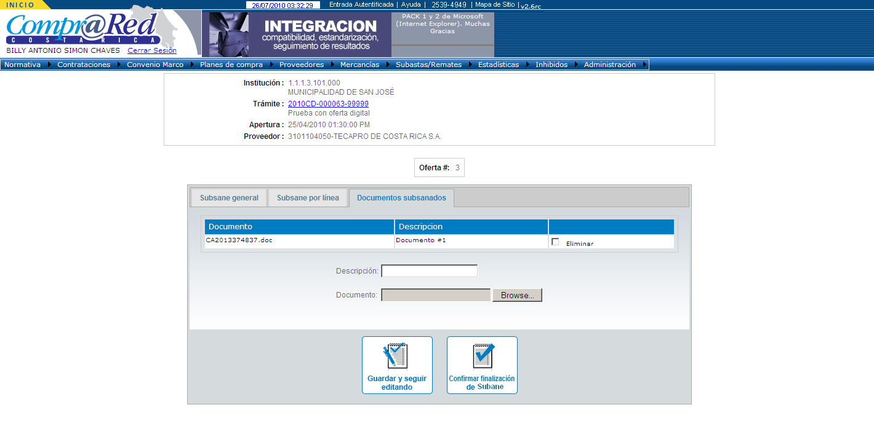
Subsanar
Se permite eliminar cualquier documentos de subsane asociado
Ingresar un documento asociado al subsane
En cualquier momento se puede guardar la información. Cuando se finaliza se presiona el botón de confirmar subsane

Slide 15
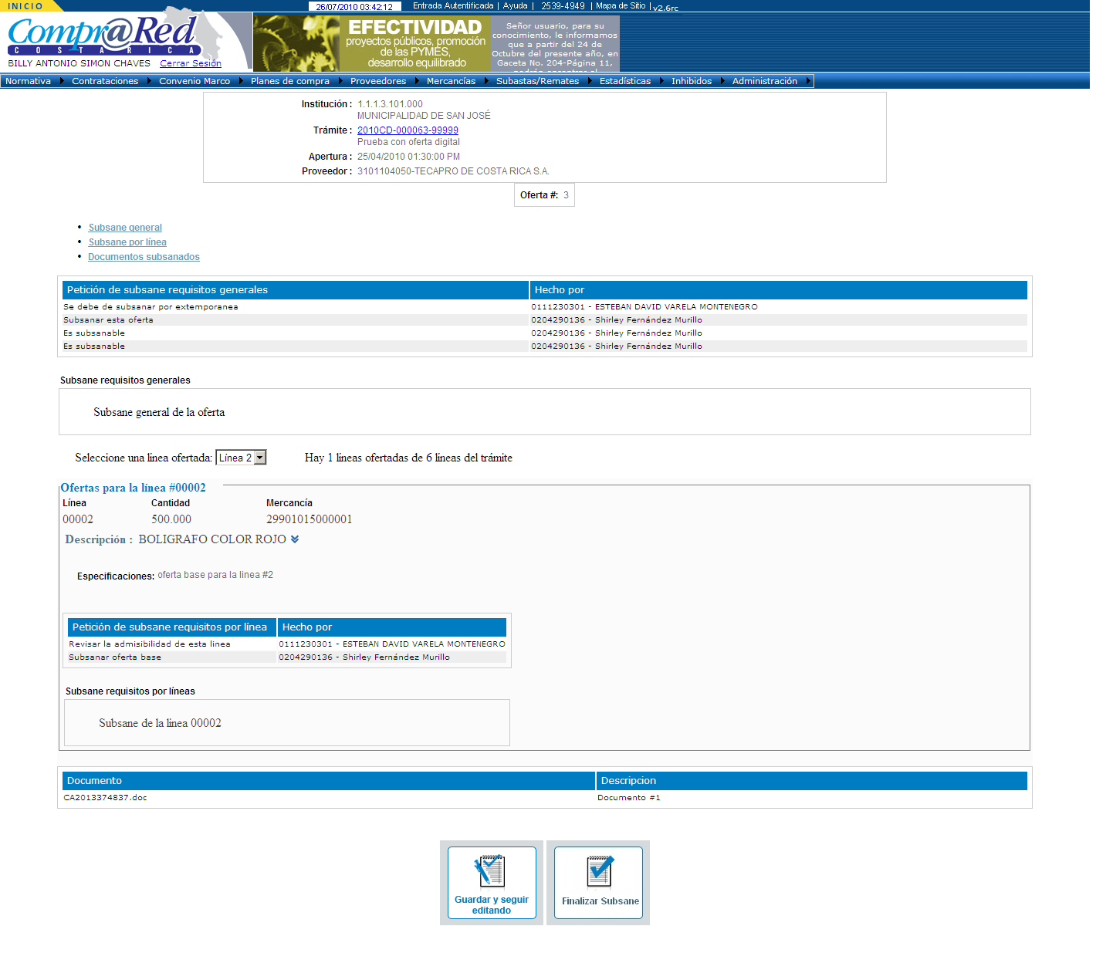
Subsanar
Finalizar el subsane o seguir editando

Slide 16
Subsanar
Se debe firmar y subir digitalmente el documento del subsane
Se debe descargar el documento de subsane para firmarlo digitalmente
Se presiona “Presentar subsane” para finalizar el proceso de presentación digital

